Slide 1
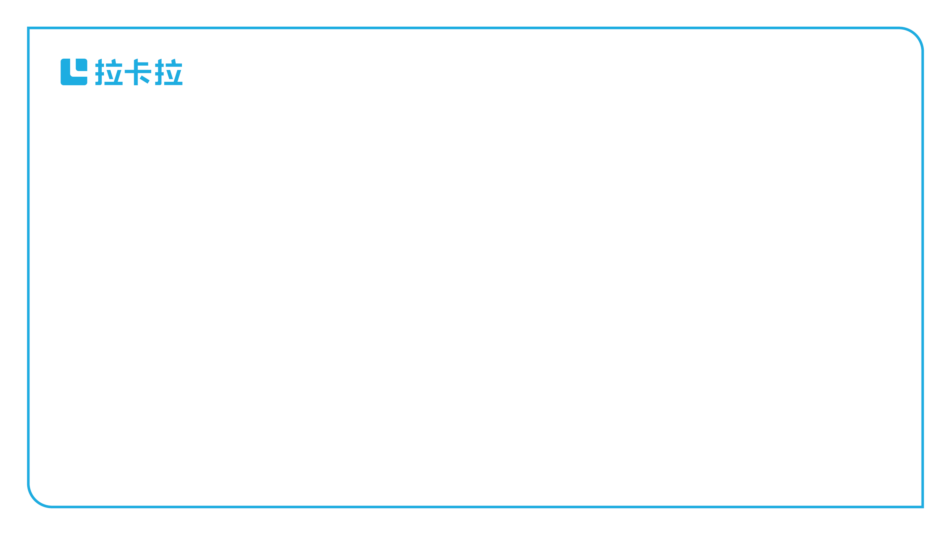
Q码精灵产品使用手册
拉卡拉支付-产品中心
2018.8.28

Slide 2

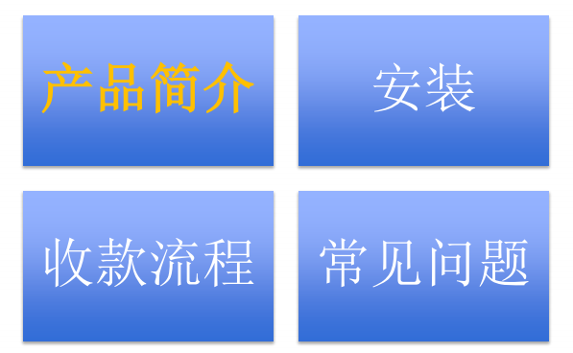
目录

Slide 3
产品特点
让店铺像全家一样收款
选择或扫描商品
确认收款订单
扫码完成收款

Slide 4
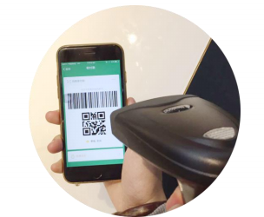
产品特点
移动支付快速受理
一台收银电脑，一个扫码枪，只需要安装Q码精灵，即可实现移动支付快速受理；
扫码支付，安全快捷，提升收银效率；

Slide 5
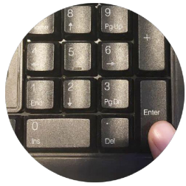
产品特点
无需手动输入
可识别同步收银系统合计金额，无需手动输入。
避免店员在高峰期出现误操作。

Slide 6
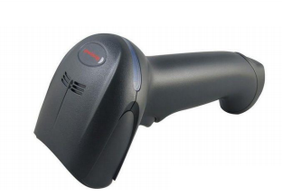
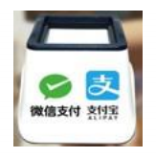
场景
支持多种扫码设备
扫码小白盒
各种扫码枪

Slide 7
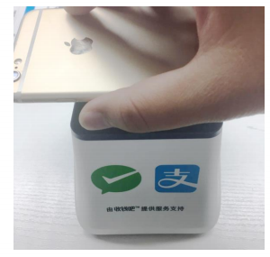
场景
扫码小白盒
强物料标识，可让客户知道本店受理支付宝、微信等收款；
用户打开付款码付款，快捷方便；
收银员无需操作码枪，使用更便捷；
推荐餐饮类店铺、或大交易量的超市使用。

Slide 8
场景
红外扫码枪
扫描付款码完成收款；
推荐已有扫码枪的便利店及商超使用；
只能使用红外码枪扫描屏幕，激光的不可用。

Slide 9

环境支持
需要WINDOWS电脑XP及以上版本 PC能连Internet

Slide 10

目录

Slide 11

Q码精灵安装
1.将应用拷贝到商家的电脑上，双击Q码精灵-2.1.0.exe启动服务；

Slide 12
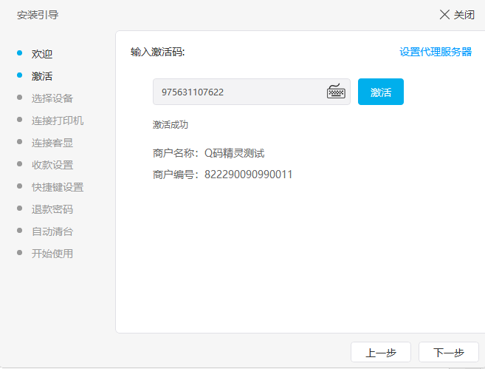
Q码精灵安装
第一次使用Q码精灵时，会进入安装引导。
使用生成的Q码精灵激活码，输入进行激活。
输入激活码点击激活，激活成功则显示商户名称和商户编号

Slide 13
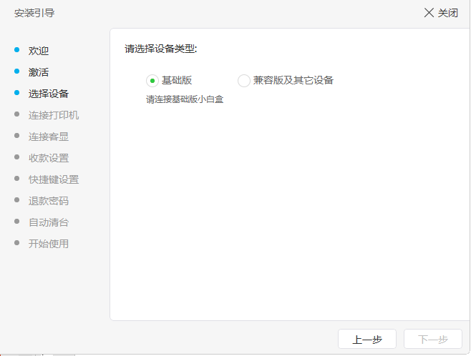
Q码精灵安装
选择设备-如连接意锐小白盒，则选择“基础版”插上小白盒进行连接。
其他设备则选择“兼容版以及其他设备”；

Slide 14
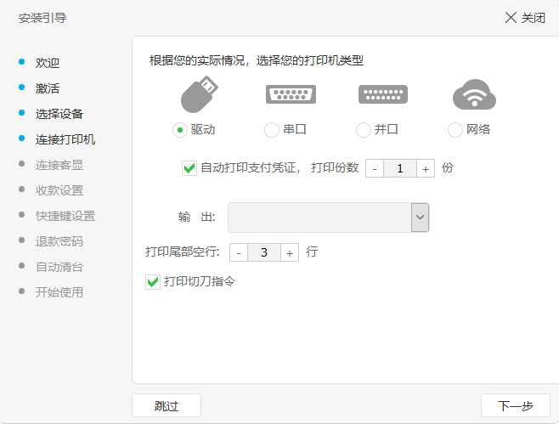
Q码精灵安装
依次对打印机进行设置，打印机共有四种连接方式：USB/串口/并口/网络；
下文会介绍具体打印机设置流程；

Slide 15
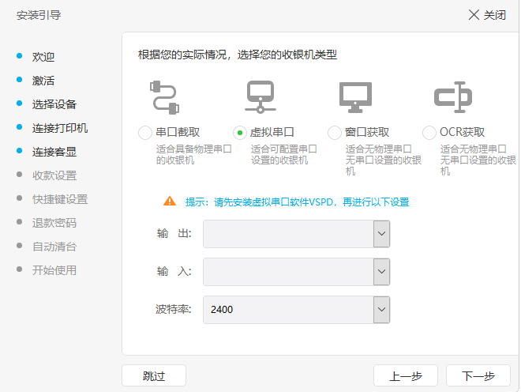
Q码精灵安装
依次对客显进行设置，客显共有四种连接方式：串口截取/虚拟串口/窗口获取/OCR获取；
下文会介绍具体客显设置流程；

Slide 16
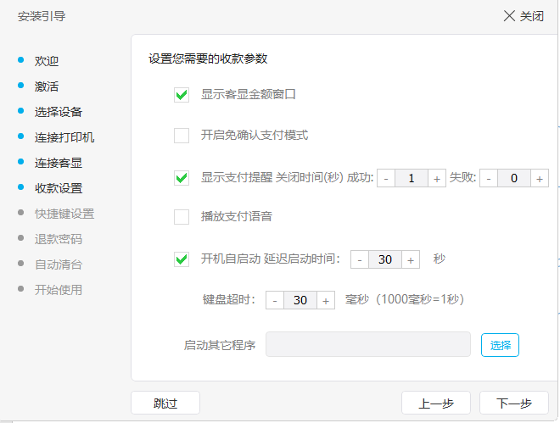
Q码精灵安装
是否显示右上角的弹窗，默认显示
扫码以后会弹出付款确认窗，可以修改即将付款的金额，默认打开，勾选后不弹出
交易后，是否需要显示交易成功页面，默认打钩，可以设置显示持续时间；
勾选付款后可进行语音播报，默认不勾选
开机自启动设置

Slide 17
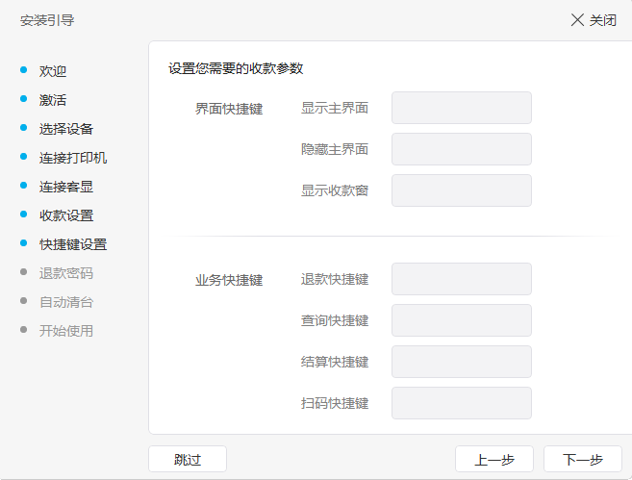
Q码精灵安装
根据商户自身需求对快捷键进行设置，
可用组合快捷键：ALT+字母/数字/F1-F3/F5-F12、CTRL+字母/数字/F1-F12，
可用单独快捷键：F1-F12、PAGEUP、PAGEDOWN、UP、DOWN、LEFT、RIGHT；

Slide 18
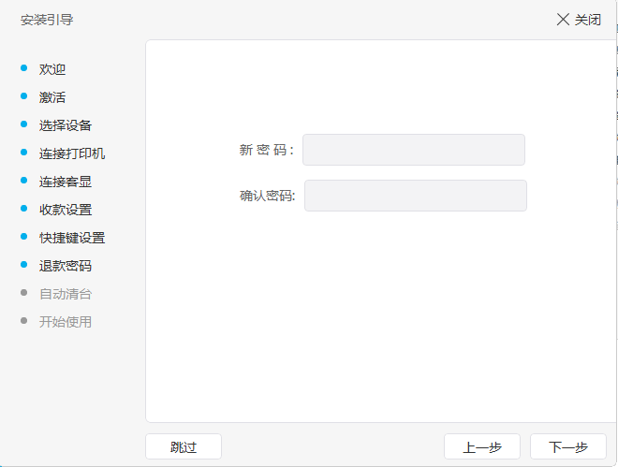
Q码精灵安装
做撤销交易时，由商户输入退款密码，如不设置，则退款时不需输入密码

Slide 19
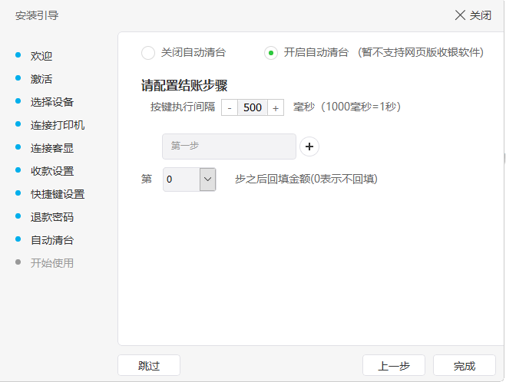
Q码精灵安装
可配合收银软件自身的快捷键，开启自动结账；开启后，设置相应结账步骤，收银软件自动回到点单界面，默认关闭

Slide 20
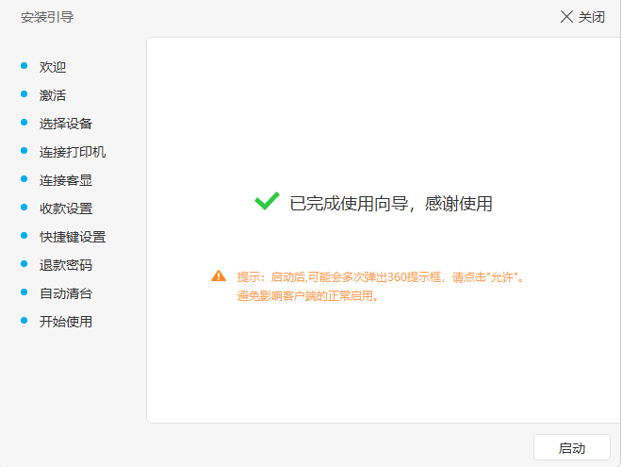
Q码精灵安装
完成设置，提示欢迎使用界面；

Slide 21
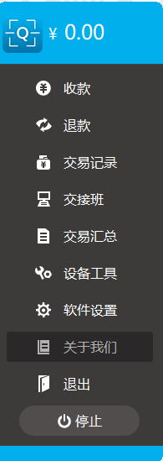
Q码精灵安装
全部设置完成后，显示设置成功欢迎使用界面。点击启动后，显示右上角浮窗；

Slide 22
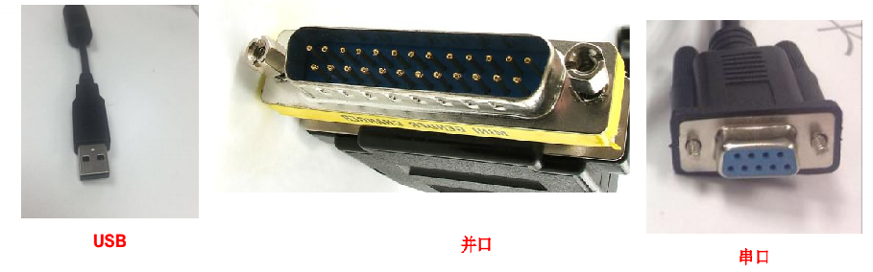

Q码精灵安装-连接打印机
Q码精灵连接打印机方式根据打印机接口的不同，共分为以下四种：
网络

Slide 23
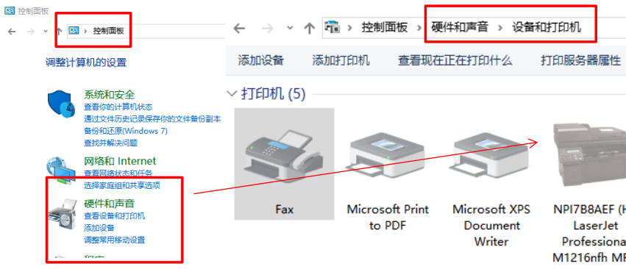
连接打印机-驱动打印
首先需要正确安装打印机驱动程序，驱动安装成功以后，可以在「控制面板」的「设备和打印机」里查看打印机，一般是以型号名称命名的。

Slide 24
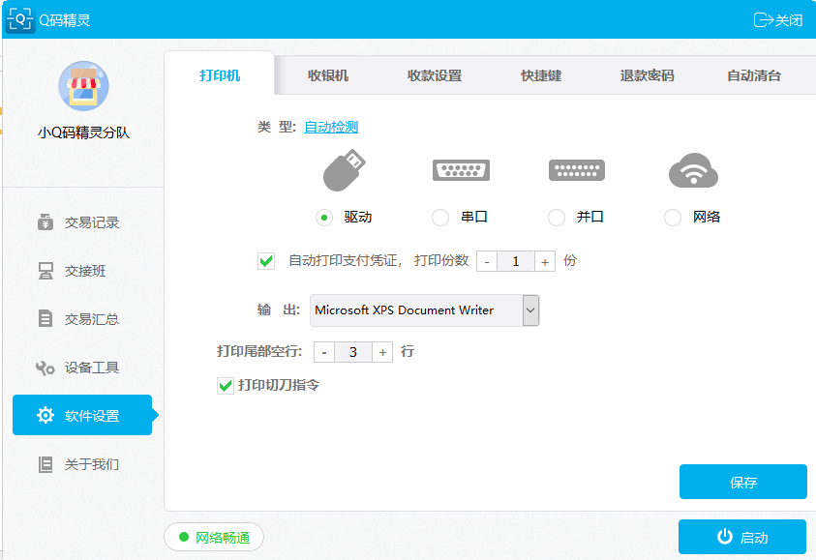
连接打印机-驱动打印
在插件中设置USB打印机，选择「软件设置」-「打印机」-「驱动」，「输出」选择小票打印机的名称即可。

Slide 25
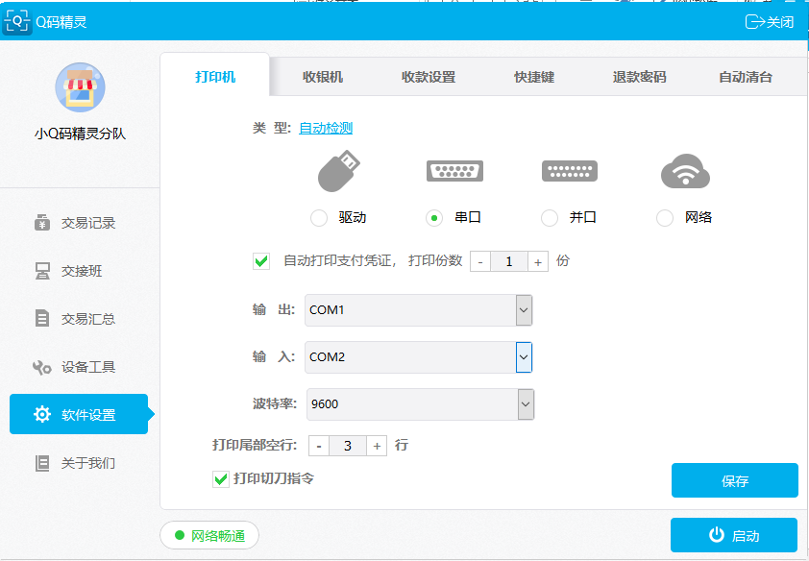
连接打印机-串口打印
配置串口打印机，需要配置「输出」和「波特率」两项；如果不了解打印机具体输出是哪个COM口的话，可以参考商家收银软件中打印机的设置，波特率同样也可以参考收银软件的设置获得，也可以通过打印自检信息获得：
关闭打印机POWER，按住FEED（出纸）键不松手，再打开POWER，打印机会打印出自检信息，自检信息中会显示PORT（波特率）是多少。

Slide 26
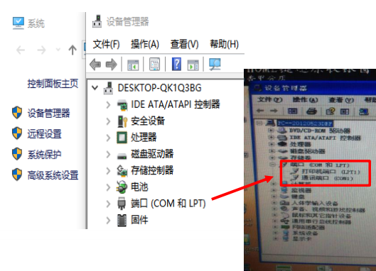
连接打印机-并口打印
连接并口打印机后，可以在「设备管理器」中的「端口」里内查看打印机打印机，如右图所示；

Slide 27
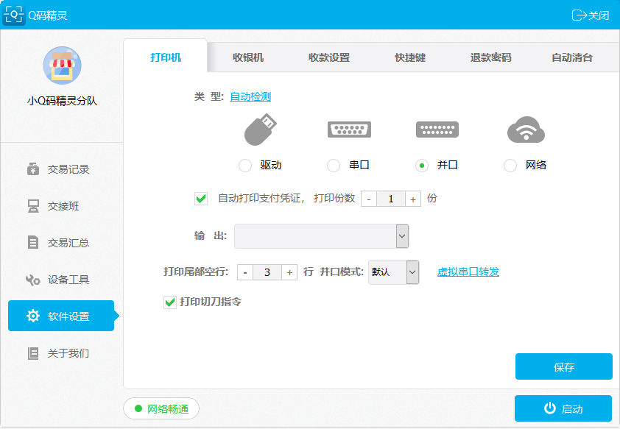
连接打印机-并口打印
在Q码精灵内选择并口打印，及输出端口；注：富基、海信、百年收银软件不释放并口端口，无法使用并口打印；

Slide 28
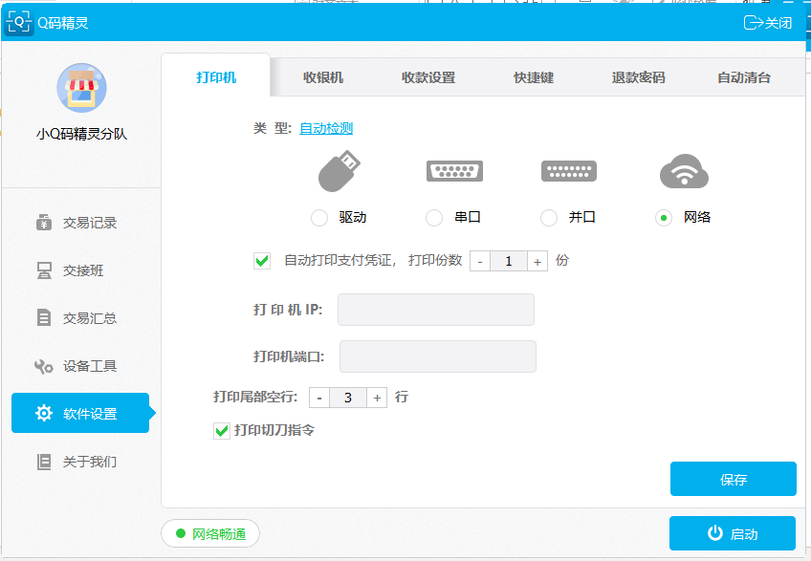
连接打印机-网络打印
在插件中设置网络打印机，选择「软件设置」-「打印机」-「网络」，填入对应IP即可，端口默认为9100。

Slide 29
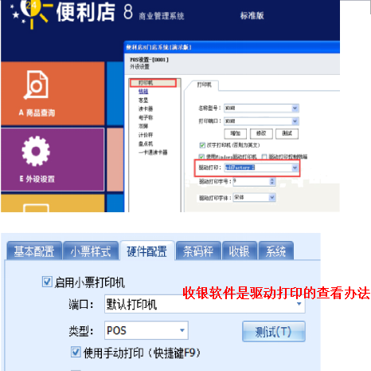
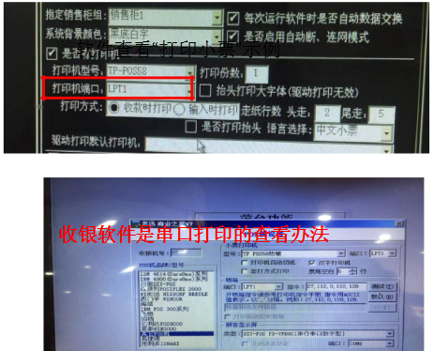
连接打印机-打印设置

Slide 30
连接收银机-连接客显
Q码精灵中，我们一共有4个方式来跟收银机服务进行对接。
虚拟串口： 需要安装虚拟串口的服务来和收银机实现对接，适用于已经安装了客显服务的收银机，或部分未安装客显服务的收银机。安装稍显复杂，需要对收银软件进行设置。
串口监听： 监听有客显的收银机的串口，适用于已经安装了客显服务的收银机。
窗口读取： 读取视窗上的软件收款金额。适用于使用windows框架写的收银软件程序。
OCR获取：读取某一块区域的收款金额，适用于收银弹窗显示区域固定的收银软件
安装难易度排序： OCR获取<窗口读取 < 串口监听 < 虚拟串口

Slide 31
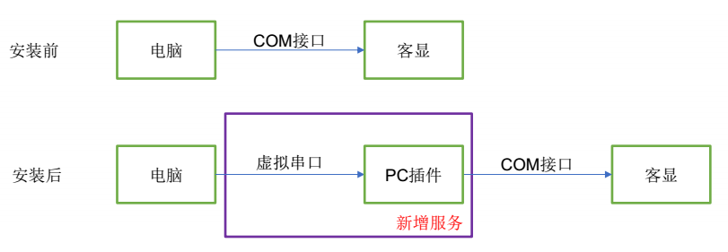
连接客显-虚拟串口
Q码精灵的业务原理就是在原有的电脑和客显之间，插入一个虚拟的COM串口，将Q码精灵对接进来；

Slide 32
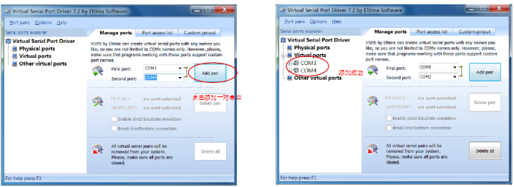
连接客显-虚拟串口
安装虚拟串口软件，“辅助工具_虚拟串口”；安装后打开程序，用VSPD软件虚拟出一对虚拟串口，比如上图虚拟出COM3和COM4。

Slide 33
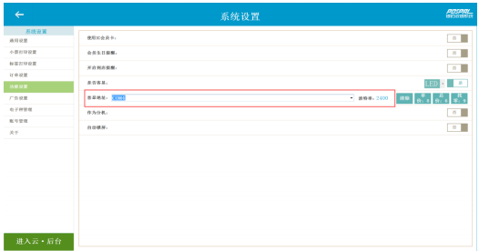
连接客显-虚拟串口
将收银软件的客显配置指向刚刚生成的虚拟串口中间的一个，如下图配置COM4；需要注意的是，不同的收银软件设置客显指向的地方不同，这个设置一般在收银机前台软件设置。
客显需要配置的内容：
客显类型：DIY-POS-LED8
单行串口数字型
客显地址：配制成新增的虚拟串口之一；
波特率：2400

Slide 34
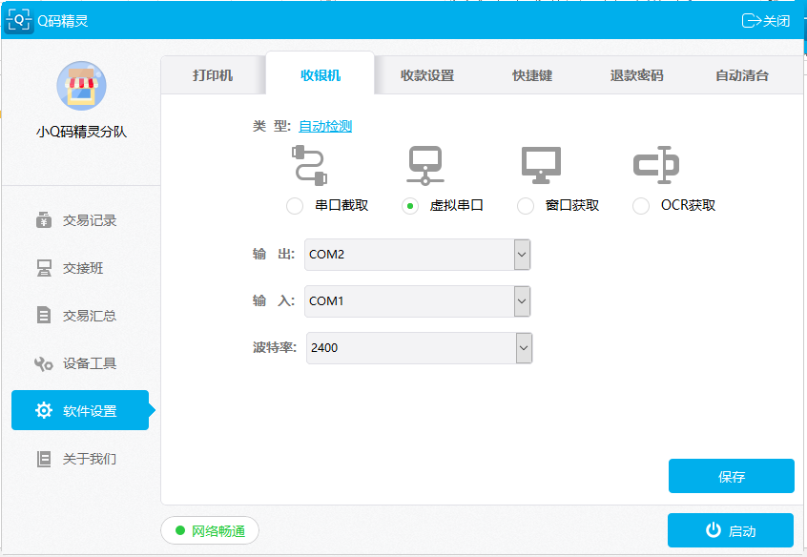
连接客显-虚拟串口
输出指的是实际的物理客显窗口地址，将原收银软件的端口指向他，如果没有物理的客显，这里留空
输入选择刚刚生成的虚拟串口中的另一个，这里是COM3
波特率一般为2400

Slide 35
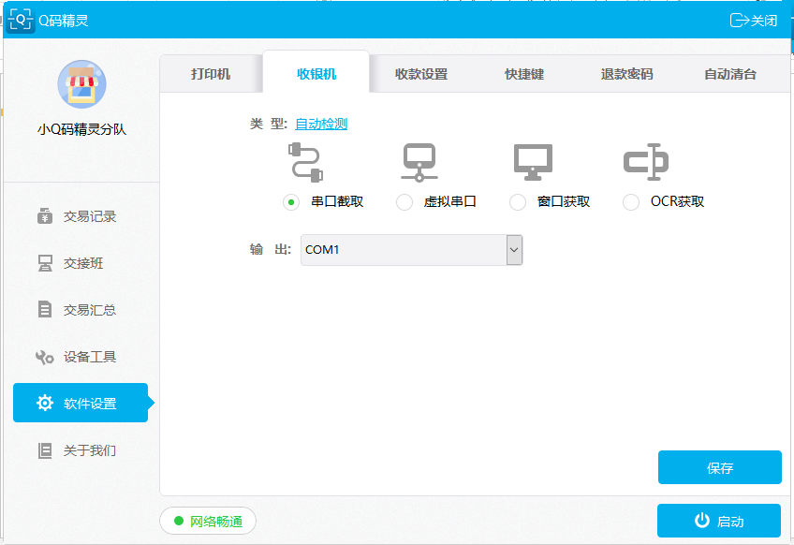
连接收银机-串口截取
选择串口截取，在输入端选择收银软件客显对应的COM口，保存即可。对应的COM口一般是COM1或者COM2，可在收银软件的设置直接查看。

Slide 36
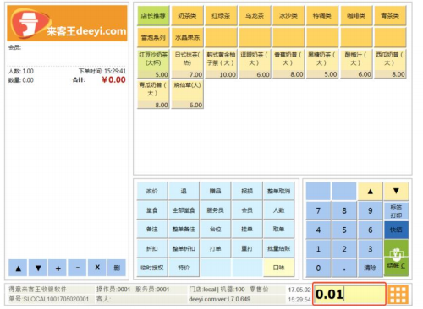
连接收银机-窗口读取
1. 窗口读取的方式，先确定收银软件中需要截取的金额的数字，比如下图中的红框金额0.01元，位置在右下角。

Slide 37
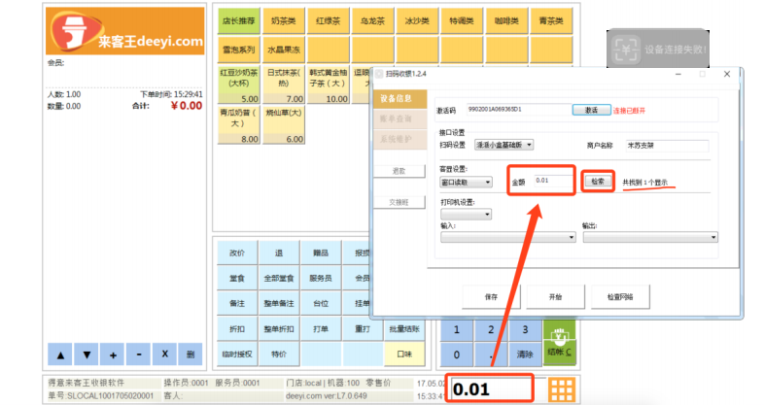

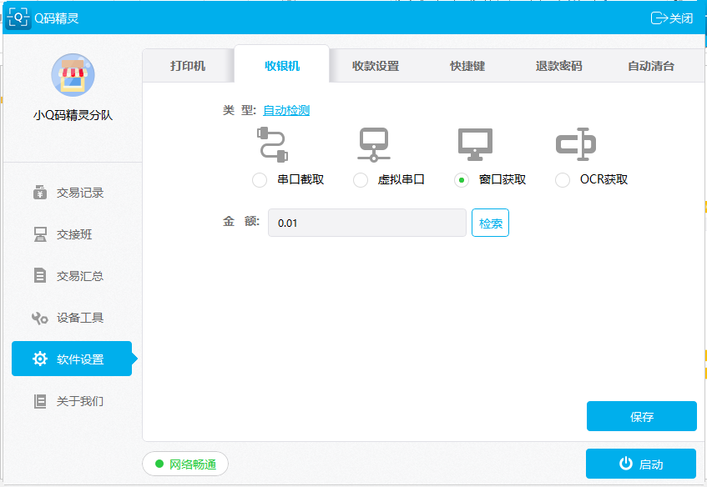
连接收银机-窗口读取
2.打开Q码精灵，选择客显设置为窗口读取，将需要检索的金额输入框中，如例子输入0.01，点击检索按钮，如果能够检索到结果，点击保存，开始运行即可。

Slide 38
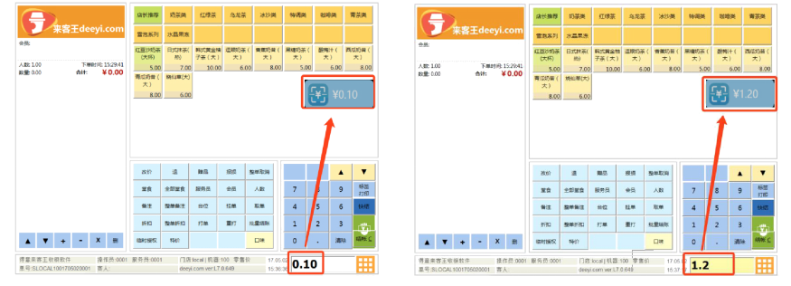
连接收银机-窗口读取
3. 在运行时，尝试修改目标区域的金额，观察上方区域的金额是否有调整。如果发生相应的变动，则表示设置成功，可以正常使用了。

Slide 39
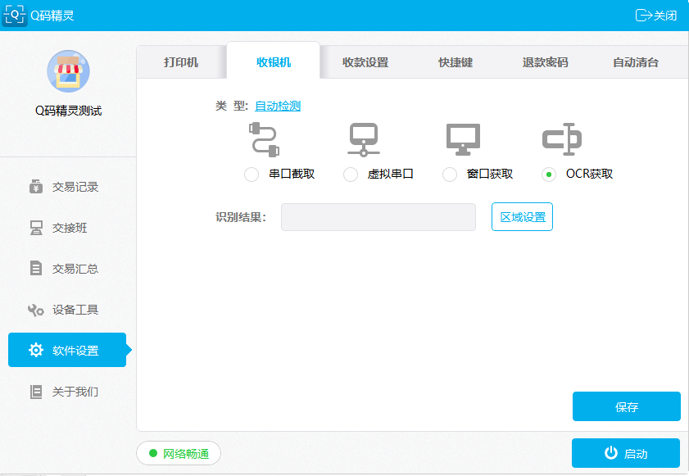
连接收银机-OCR获取
选择OCR获取，点击区域设置，可在屏幕中截取一块固定的区域作为读取区域

Slide 40
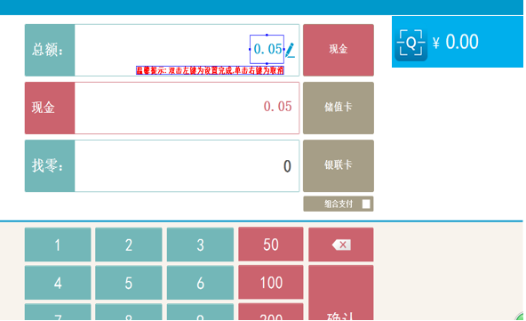
连接收银机– OCR截取
截取到指定区域界面后，检查金额如金额无误，点击保存。

Slide 41
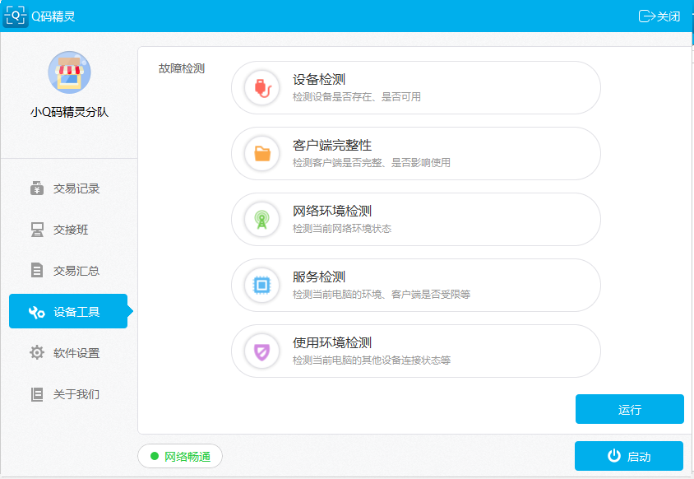
设备工具
当软件出现故障时，可以通过设备工具从五个方面（设备检测、客户端完整性、网络环境检测、服务检测、使用环境检测）对软件进行检测，判断问题；

Slide 42
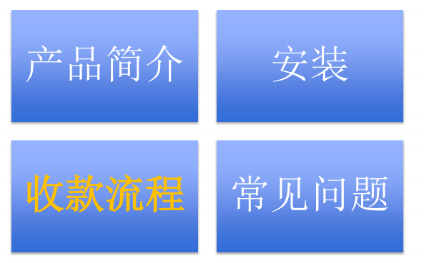
目录

Slide 43

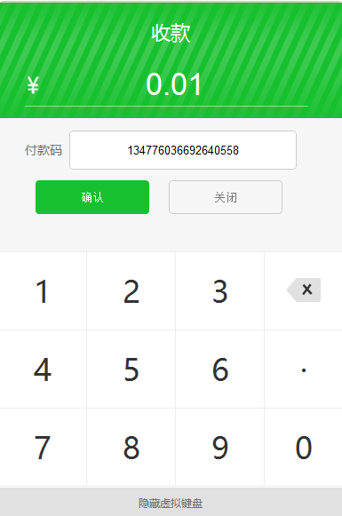
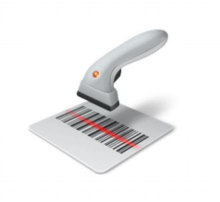
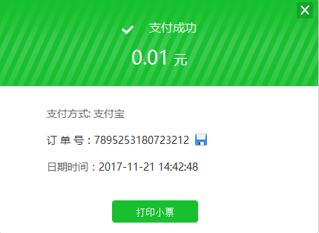
收款流程-扫码收款

Slide 44
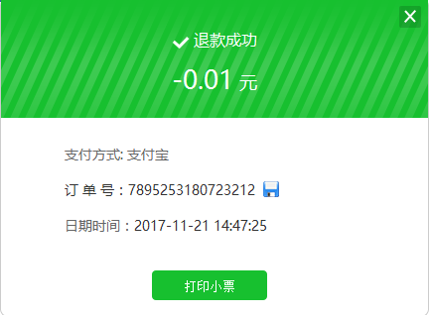
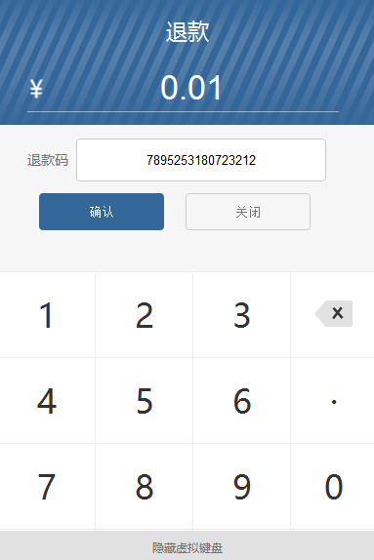
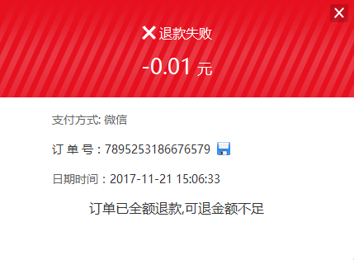
收款流程-退款
退款流程：选择浮窗选项”退款“，弹出退款窗口；扫描获取需要退款的订单码信息后，输入退款金额，点击确认或按 ENTER发起退款交易，支持全额以及部分退款；

Slide 45
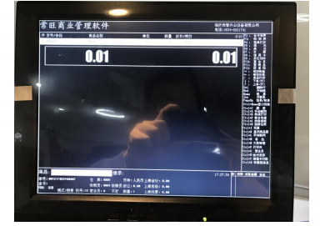
收银流程-对接收银机
①收银机扫描商品；

Slide 46
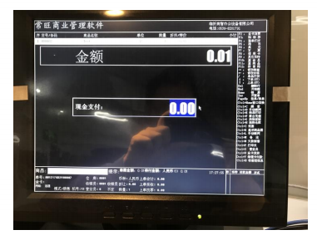
收银流程-对接收银机
②确认付款订单；

Slide 47
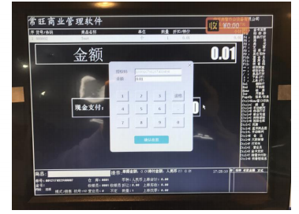
收银流程-对接收银机
③扫描用户的付款码，弹出移动支付确认付款页面，确认付款；

Slide 48
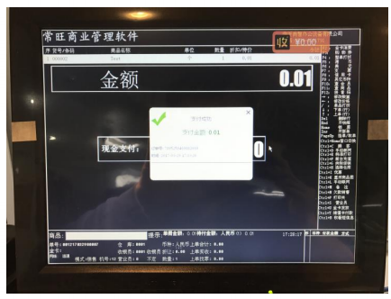
收银流程-对接收银机
④收款成功，并打印收款小票，自动关闭交易结果页面

Slide 49
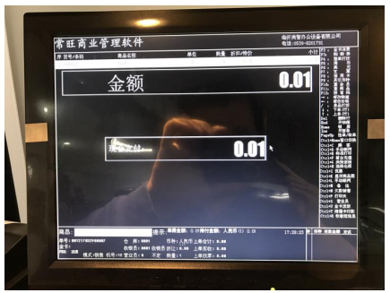
收银流程-对接收银机
⑤收银软件完成记账，打印商品交易凭证；

Slide 50


收款记录
①能够显示指定时段内所有的交易记录；
②能够根据订单号查询单笔交易；
③能够对每笔支付成功交易做退款操作，能够对每笔交易做打印操作；

Slide 51

交接班
交接班：①显示当前班次的收款/退款汇总，包括各类支付方式的交易笔数与交易金额以及合计交易笔数与金额汇总；

Slide 52

交接班
②显示上一班次的收款/退款汇总，包括各类支付方式的交易笔数与交易金额以及合计交易笔数与金额汇总；

Slide 53

交易汇总
①能够查询特定时段的收款/退款汇总，包括各类支付方式的交易笔数与交易金额以及合计交易笔数与金额汇总；

Slide 54

自动清台
①可配合收银软件自身的快捷键，提供补按快捷键功能，可设置按键执行间隔时间，并支持回填金额，帮助收银员快速结账；（部分收银软件需结账后再次回填收款金额才能完成清台，回到初始界面）
②开启后，设置相应结账步骤，收银软件自动回到点单界面，

Slide 55

目录

Slide 56
下载安装
什么样的商家可以安装？
安装需要系统环境 Windows XP SP1及以上版本；
支持win xp，win2003，win7，win 8，win10，暂不支持win2000、win98；
不支持Dos、Linux、Android、iOS系统；
需要商家的电脑可以连接公网；
商家拥有红外扫码设备，或者购买扫码设备。

Slide 57

下载安装
添加快捷方式，点击文件，右键选择“发送快捷方式到桌面”即可；

Slide 58

下载安装
自启动设置失败怎么办？
a.关闭360等安全防护工具后再进行操作，或者设置信任服务；
b.在win7以上的电脑上，右键使用管理员身份打开。

Slide 59

杀毒软件
以下几种操作可能会出现杀毒软件误报情况：a.双击运行Q码精灵图标；b.设置开关机自启动时；c.设置串口截取时；

Slide 60

杀毒软件
4.解决误报的处理方法：
一、先勾选“不再提醒”，二、点击更多，三、点击允许程序所有操作，如下图所示：

Slide 61


添加信任列表
1.打开360防护中心；
2.打开“信任与阻止”；如下图所示：

Slide 62


添加信任列表
3.打开“信任的程序”，添加其他程序/文件到信任列表，
4.在弹出的确认窗口点击“确定“；如下图所示：

Slide 63

添加信任列表
注意：如果在360误报时不小心阻止了Q码精灵运行，则需要到阻止列表中将Q码精灵及相关组件从阻止列表中移除，如下图所示：

Slide 64

添加信任列表-扫码盒子
如果选择了小白盒基础版作为扫码设备，则需要在360防护中心里，把摄像头防护关闭，否则会出现小白盒基础版工作不正常的情况，如下图所示：

Slide 65

版本更新
Q码精灵中“关于我们”界面可检测更新
也可登陆我司官网open.lakala.com下载更新

Slide 66

谢谢!

